Slide 1


Estrategia de Pruebas
Paula Castellanos

Slide 2
Qué es Testing?
La ejecución de un Objeto sobre Pruebas (OUT – Object Under Test) sobre precondiciones especificas con un estimulo especifico de tal manera que el comportamiento actual puede ser comparado uno esperado o requerido.
Pre-condición:
Estados, datos o condiciones externas
Estimulo:
Datos de entrada o flujos de datos, eventos sobre el estado de los objetos..
Comportamiento actual:
Datos de salida, llamadas, comandos o mensajes (control de flujo)
Post-condición:
Estados, datos o condiciones externas

Slide 3

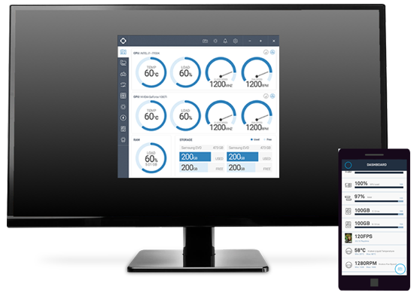
Verificación vs Validación
Verificación: ¿El producto está
construido de forma correcta?
(Calidad del producto desarrollado)
Backlog del producto
Validación: ¿El producto cumple con las expectativas del usuario y los requerimientos? (Valor de la entrega)

Slide 4


Estrategia de pruebas
Qué?
Cómo?, necesito recursos adicionales?
Cuando?
Qué equipo necesito?

Slide 5
Qué requiere una estrategia de pruebas
Características de la aplicación
Web? Responsive? Nativa? Híbrida?
Contexto
Presupuesto de pruebas
Tiempo disponible
Cobertura
Funcional o no funcional
Contexto de uso
Estrategia de pruebas
Objetivos
Niveles y tipos de pruebas
Infraestructura de pruebas (software, hardware, personas)
Calendario e integración con desarrollo
Derivan

Slide 6

Estrategia de Pruebas - OBJETIVOS
Objetivos
Directriz principal de la estrategia de pruebas
Dinámicos de acuerdo con las necesidades de cada iteración de desarrollo
Permite articular niveles con tipos de pruebas
Ejemplos
Regresión completa al Schedule debido al cambio completo que sufrió la interfaz gráfica
Pruebas funcionales sobre los nuevos controles de preguntas de la survey
Regresión de la versión anterior dados los nuevos cambios en los módulos de facturación
Pruebas funcionales rápidas de flujos completos
Pruebas no funcionales en ambiente similar al usuario
Ciclo completo de pruebas empezando desde pruebas de unidad hasta aceptación

Slide 7


Estrategia de Pruebas – NIVELES Y TIPOS
Niveles y tipos de pruebas
En este punto debo responder Qué, Cuándo, Cómo, Quién
Niveles:
QUÉ se prueba y CUÁNDO se prueba
Tipos:
QUÉ se prueba QUIÉN y CÓMO se prueba
Manuales, automatizadas

Slide 8
Estrategia de Pruebas – NIVELES Y TIPOS
Niveles
UNIDAD
Las partes de forma aislada (pruebas unitarias)
INTEGRACIÓN
Combinación de componentes
SISTEMA
ACEPTACIÓN
Aplicación como un todo
Aplicación en condiciones de uso normal (uso del cliente)

Slide 9
Estrategia de Pruebas – Niveles
UNIDAD
Son las más difíciles de lograr porque requiere un cambio organizacional y cambio de pensamiento del equipo de desarrollo (TDD)
QUÉ: Componentes de software de forma aislada
CUÁNDO: Antes de hacer commit al repositorio; al hacer commit al repositorio (con motor de Integración Continua); al finalizar el día (pruebas de regresión diarias)
SON LAS MÁS RÁPIDAS EN EL SENTIDO DE EJECUCIÓN Y OBTENCIÓN DE FEEDBACK
LAS MAS EFICACES A LA HORA DE DETECTAR EL LUGAR DONDE HAY UN PROBLEMA

Slide 10
Estrategia de Pruebas – Niveles
INTEGRACIÓN
Toman más tiempo en construirse
QUÉ: Varios componentes funcionando
CUÁNDO: Antes de hacer commit al repositorio; al hacer commit al repositorio (con motor de Integración Continua); al finalizar el día (pruebas de regresión diarias)
Ej. Correr todo sobre la misma máquina para evitar problemas de conectividad eventual
MENOS RÁPIDAS QUE UNIDAD PORQUE NECESITA EL PROCESO DE CONSTRUCCIÓN (BUILD) REQUERIDO POR CADA COMPONENTE A INTEGRAR
PARA REDUCIR PROBLEMAS DE INTEGRACIÓN CON OTROS SISTEMAS SE PUEDEN USAR SERVIDORES MOCK O HERMÉTICOS

Slide 11
Estrategia de Pruebas – Niveles
SISTEMA
QUÉ: Funcionalidades del sistema como un todo
CUÁNDO: modelo clásico (al tener un producto terminado); modelo ágil (al finalizar el día)
REQUIERE LA CONSTRUCCION DEL SISTEMA COMPLETO E INFRAESTRUCTURA SIMILAR A PRODUCCIÓN
SE EJECUTAN DE FORMA GRANULAR (CASOS DE USO) O FLUJO COMPLETO (E2E TESTING) (prueban caso de uso completo)

Slide 12
Estrategia de Pruebas – Niveles
SISTEMA vs E2E
Sistema | E2E
Pruebas contra el sistema completo | Pruebas contra el sistema completo
Pruebas funcionales. Ej, verificar que la creación de usuarios está funcionando | Prueba el flujo completo. Ej, login > navegar hasta el modulo de usuarios > agregar usuario > buscarlo en la lista de usuarios > logout
Manuales o automatizadas | Manuales o automatizadas

Slide 13
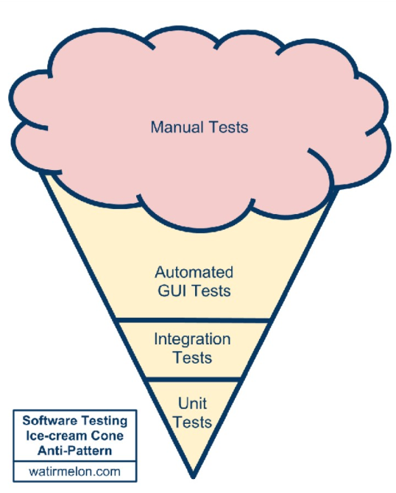
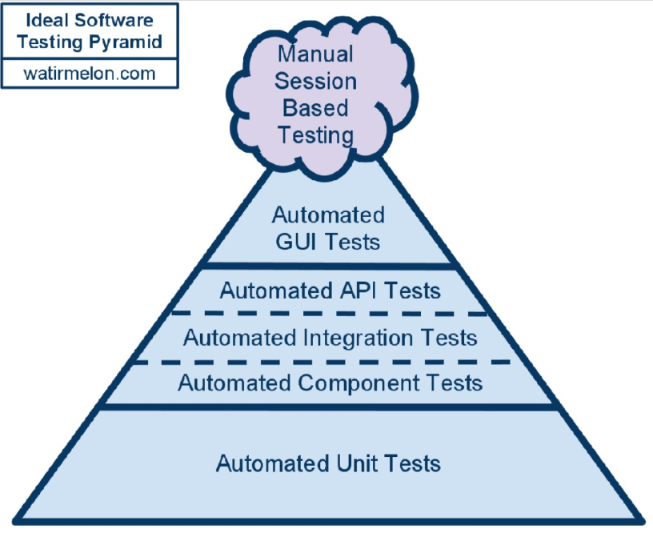


¿CÓMO DEBE SER LA DISTRIBUCIÓN DE ESFUERZO PARA LOS NIVELES DE PRUEBAS?

Slide 14

Problemas en la automatización de pruebas
Las pruebas pueden estar acopladas a la interfaz gráfica. Si cambia la UI => se debe ajustar la prueba
FLAKY TESTS
Pruebas inestables
Fallos comunes son dependencias/servicios requeridos, conectividad eventual, race conditions en el ambiente que ejecuta la prueba
SLOW TESTS
Pruebas que toman mucho tiempo (se pueden presentar sobre todo en E2E testing)
GREEDY TESTS
Requieren una cantidad excesiva de recursos para su ejecución

Slide 15
Estrategia de Pruebas – Niveles
ACEPTACIÓN
QUÉ: Funcionalidades del sistema como un todo, en ambiente real del usuario
CUÁNDO: Luego de pruebas de sistemas
Pruebas: Alfa, Equipo interno. Beta, grupo controlado
LAS MÁS COSTOSAS DE TODAS Y MÁS COMPLICADAS DE ENCONTRAR EL LUGAR DONDE SE ORIGINA EL ERROR EN EL CÓDIGO
SE EJECUTAN COMO FLUJOS COMPLETOS (E2E TESTING)

Slide 16
Estrategia de Pruebas - Niveles
Flujo clásico : El problema es que la validación queda al final
Unidad
Integración
Sistema
Aceptación
Pruebas Manuales

Slide 17
Estrategia de Pruebas – INFRAESTRUCTURA DE PRUEBAS
Ambiente de pruebas:
Servidores de pruebas, granjas de dispositivos, dispositivos móviles
Software de soporte:
Frameworks, librerías, simuladores, emuladores
Software de gestión:
Motores de integración continua, gestores de incidencias, repositorios de casos de prueba
Equipo de pruebas:
Personas con conocimiento especial? Automatización? Software financiero? (Calculations)

Slide 18

Estrategia de Pruebas – CALENDARIO
CALENDARIO E INTEGRACIÓN CON DESARROLLO
Momentos en el proceso de desarrollo cuando se dispara algún nivel de pruebas

Slide 19

Estrategia de pruebas – Ejercicio

